Slide 1
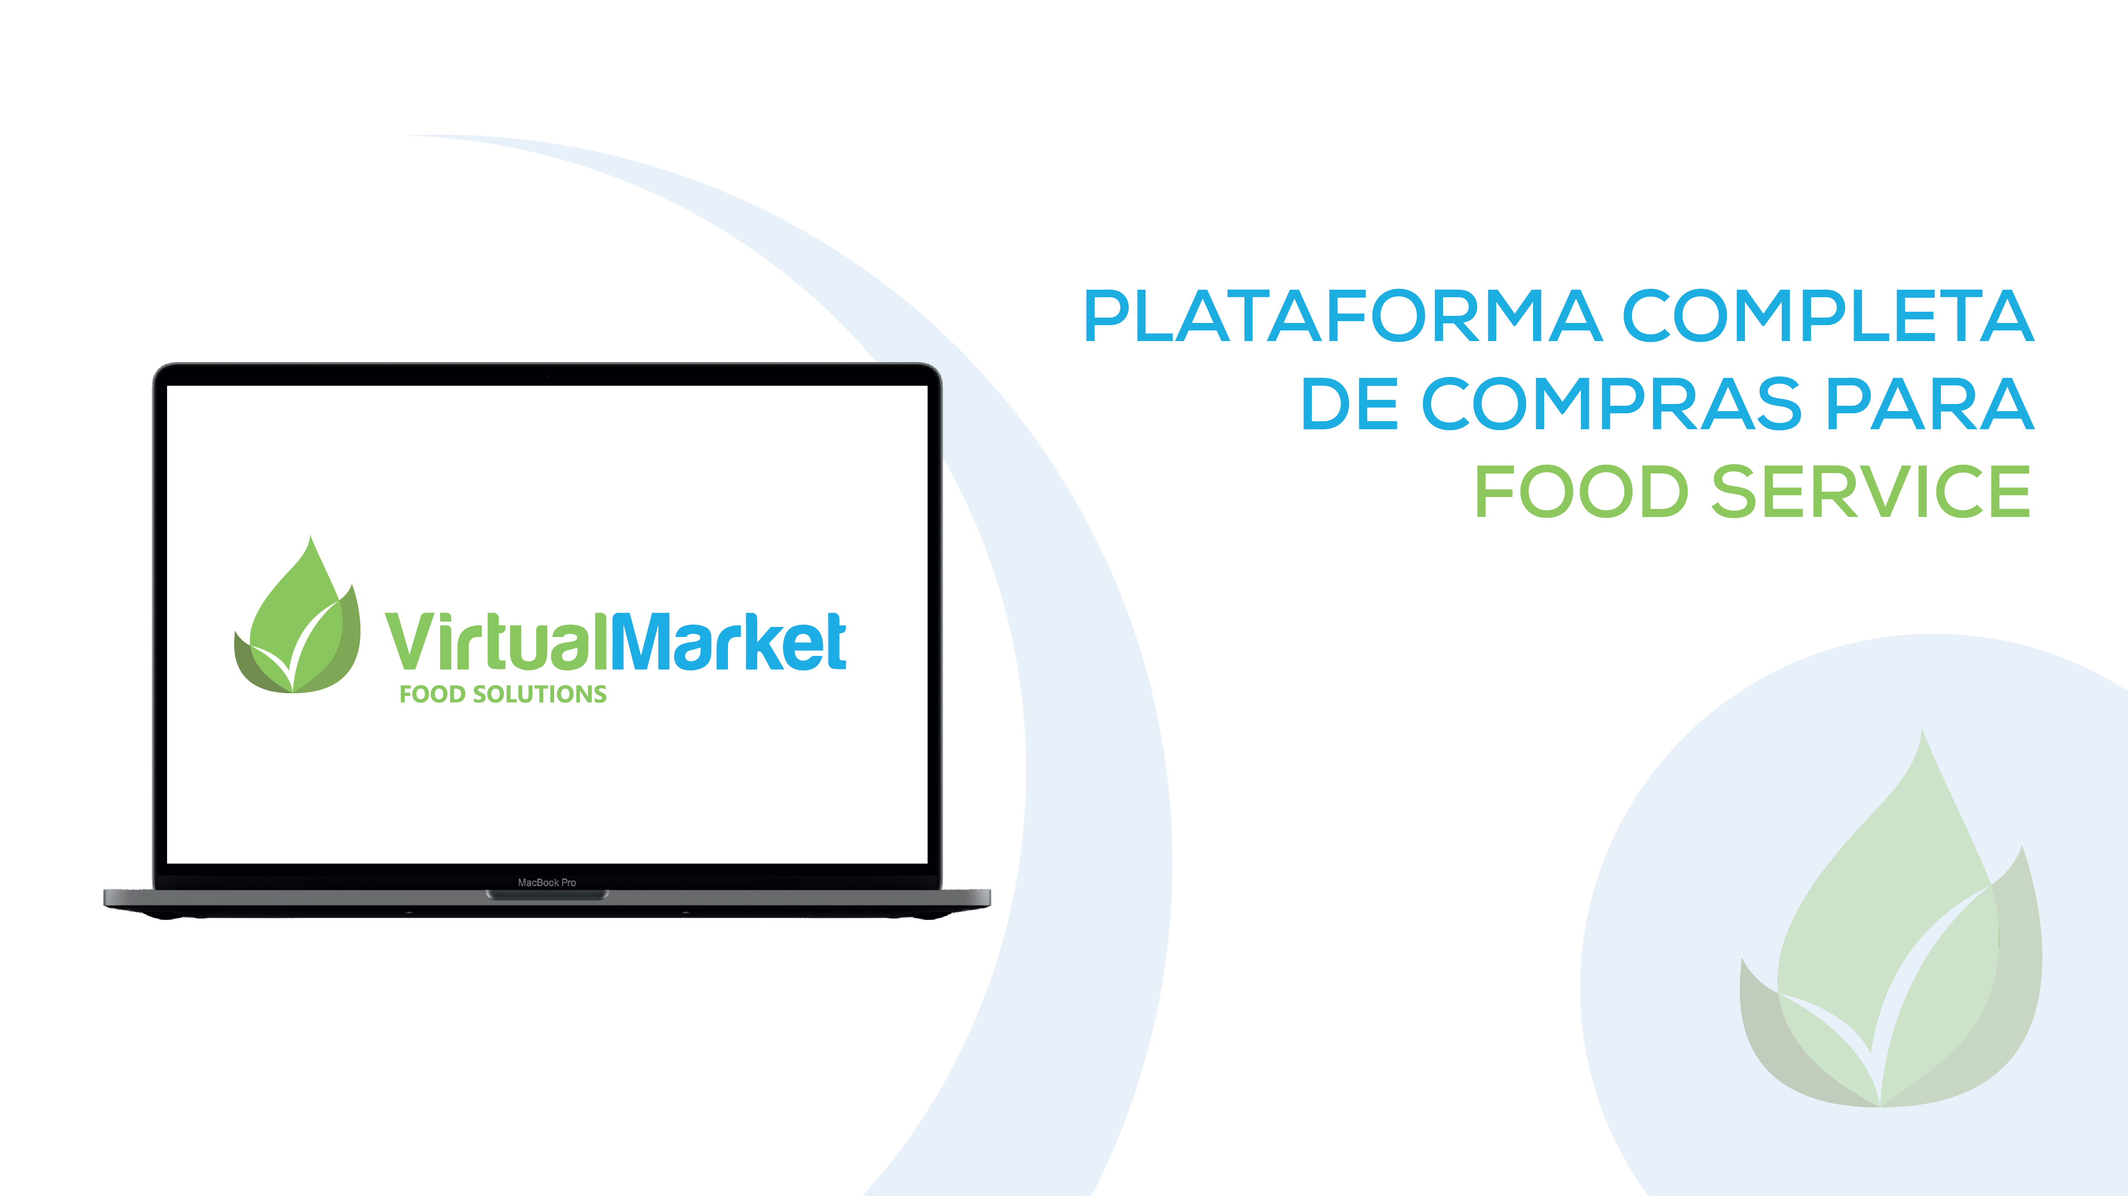
Notes:
Boa tarde a todos !!
Agradeço disponibilidade de vocês mais uma vez e vamos iniciar nossa apresentação.
( Todos vendo bem? ouvindo bem?)
A VMarket eh uma plataforma completa de compras para o mercado food service, gostamos de frisar que eh um sistema que vai além da etapa da cotação, ele abrange todas as etapas necessárias para uma boa gestão de compras,

Slide 2
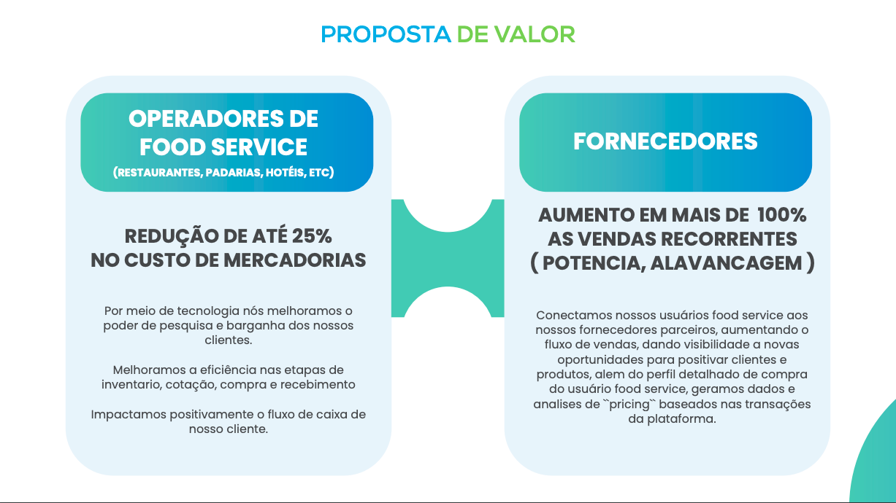
Notes:
A gente enfatiza o proposito da plataforma, tanto para alcancar economia financeira E operacional,
Nos propomos a levar ate 25% de economia financeira principalmente em operações que nao chegam a ter o processo de cotação estabelecido ( devido a correria do dia dia ), porem gosto de enfatizar uma analise do Grupo Intercity de Hotéis, que fez um antes e depois e apurou 11% de economia nas compras ( e olha que o intercity já tinha como padrão mínimo de 3 fornecedores para cada compra )
No aspecto operacional, o cumprimento de processos, clareza de indicadores talvez nem vistos e transparência são ganhos que a plataforma gera, sem demandar muito tempo, uma vez que nosso impacto e gerar economia operacional tambem.

Slide 3




















GMV DE
R$ 950 MM
1.000 CLIENTES
FOOD SERVICE

Slide 4





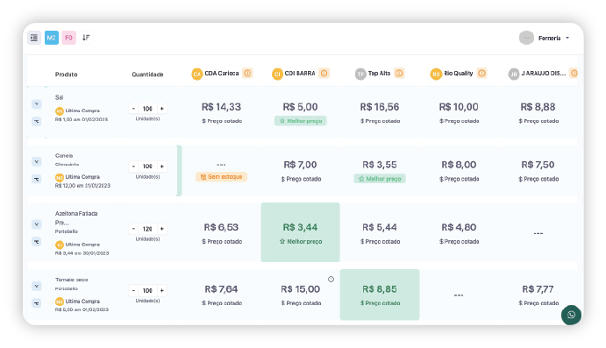
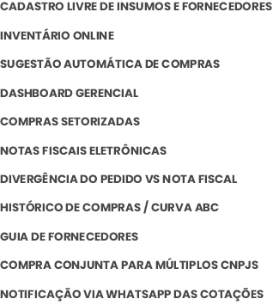
Notes:
Um resumo dos benefícios e principais características da plataforma
Como benefícios, a economia real gerada, o controle dos gastos ( dado todo mapeamento que o o sistema vai fazer ), gestão eficiente, e otimização do tempo para cumprimento dos processos de compra
Falando rapidamente em funcionalidades listadas, vale ressaltar ?
1 - Conceito livre da plataforma ( voce cadastra todos seus produtos e fornecedores )
2 - Funcoes inerentes a estoque
3 - Comunicacao via Whatsapp
4 - Notas fiscais na plataforma
5 - Compra conjunta para opeacoes com mais de 1 cnpj

Slide 5


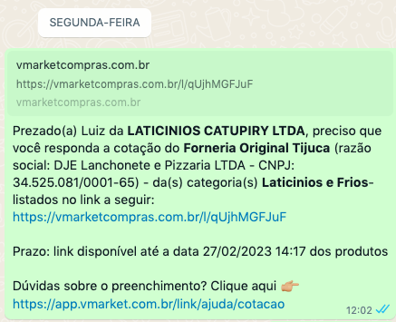
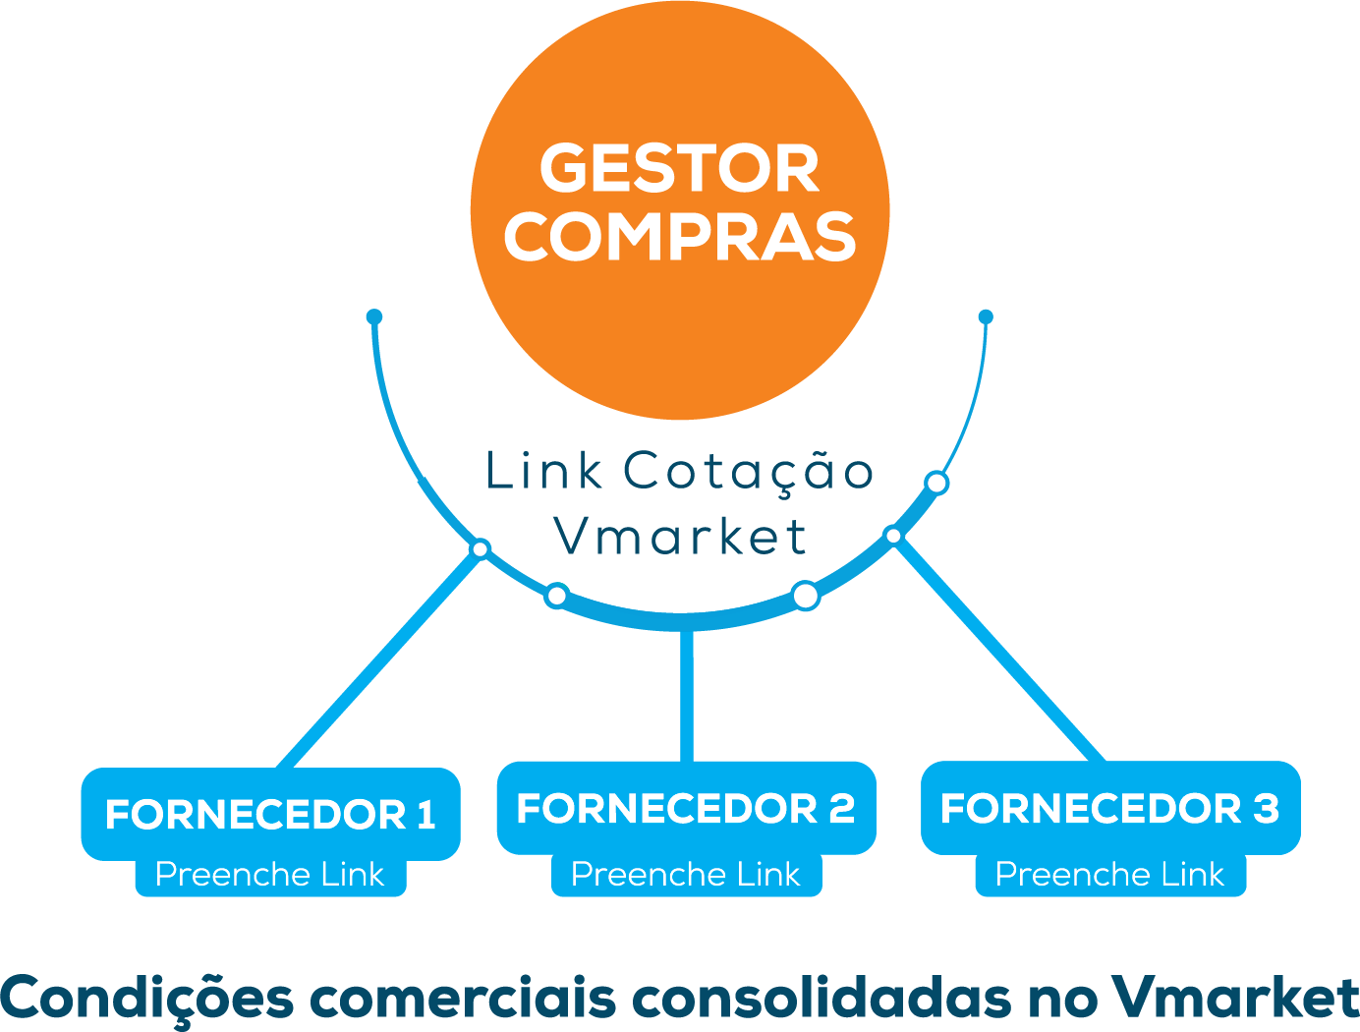
Visão Fornecedor Orgânico
Notes:
Uma vez o botao de cotacao acionado
o sistema notifica cada fornecedor via whatsapp
mandando nominalmente o link para o preenchimento
obs 1 - o link e enviado do numero ja utilizado na operacao, desta forma o fornecedor sabe a origem da mensagem
obs 2 - o link e aberto nao requer login e senha

Slide 6
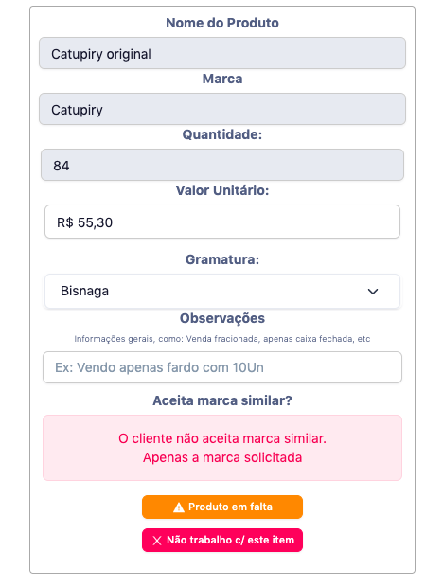
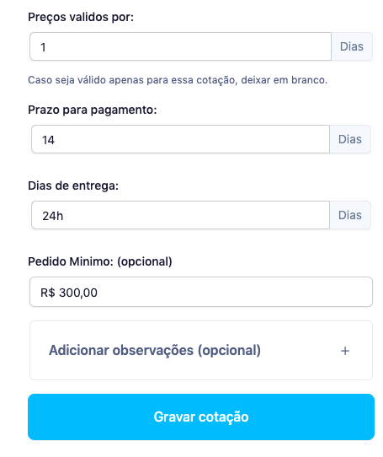
Visão Fornecedor Orgânico
Notes:
quando acionado o link
o fornecedor acessa a pagina para preenchimento
basta colocar preco, observacao ( geralemente tamanho da caixa, etc )
fica nitido os alertas inerentes as marcas ( nao aceita marca similar )
trata se de uma didatica facil para fornecedor

Slide 7

Fornecedor Orgânico
Apenas participam das cotações de compradores que os cadastram
Apenas participam dos produtos que os compradores os cadastram
Dependem de prospecção própria
Não visualizam indicadores de precos
Notes:
quando acionado o link
o fornecedor acessa a pagina para preenchimento
basta colocar preco, observacao ( geralemente tamanho da caixa, etc )
fica nitido os alertas inerentes as marcas ( nao aceita marca similar )
trata se de uma didatica facil para fornecedor

Slide 8

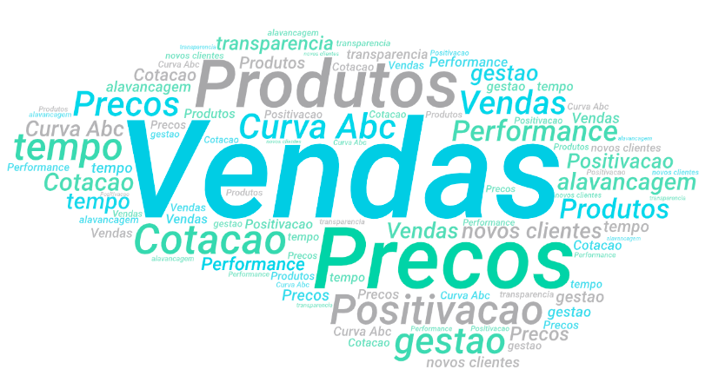
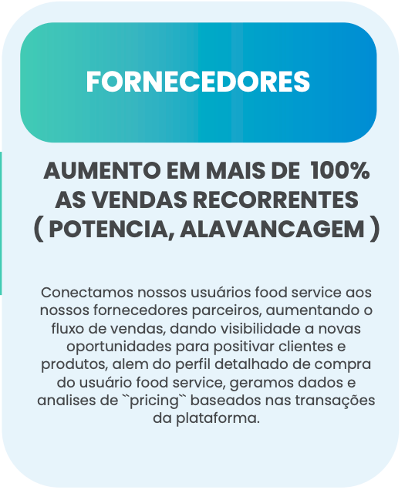
PRODUTO FORNECEDOR
Notes:
Um resumo dos benefícios e principais características da plataforma
Como benefícios, a economia real gerada, o controle dos gastos ( dado todo mapeamento que o o sistema vai fazer ), gestão eficiente, e otimização do tempo para cumprimento dos processos de compra
Falando rapidamente em funcionalidades listadas, vale ressaltar ?
1 - Conceito livre da plataforma ( voce cadastra todos seus produtos e fornecedores )
2 - Funcoes inerentes a estoque
3 - Comunicacao via Whatsapp
4 - Notas fiscais na plataforma
5 - Compra conjunta para opeacoes com mais de 1 cnpj

Slide 9
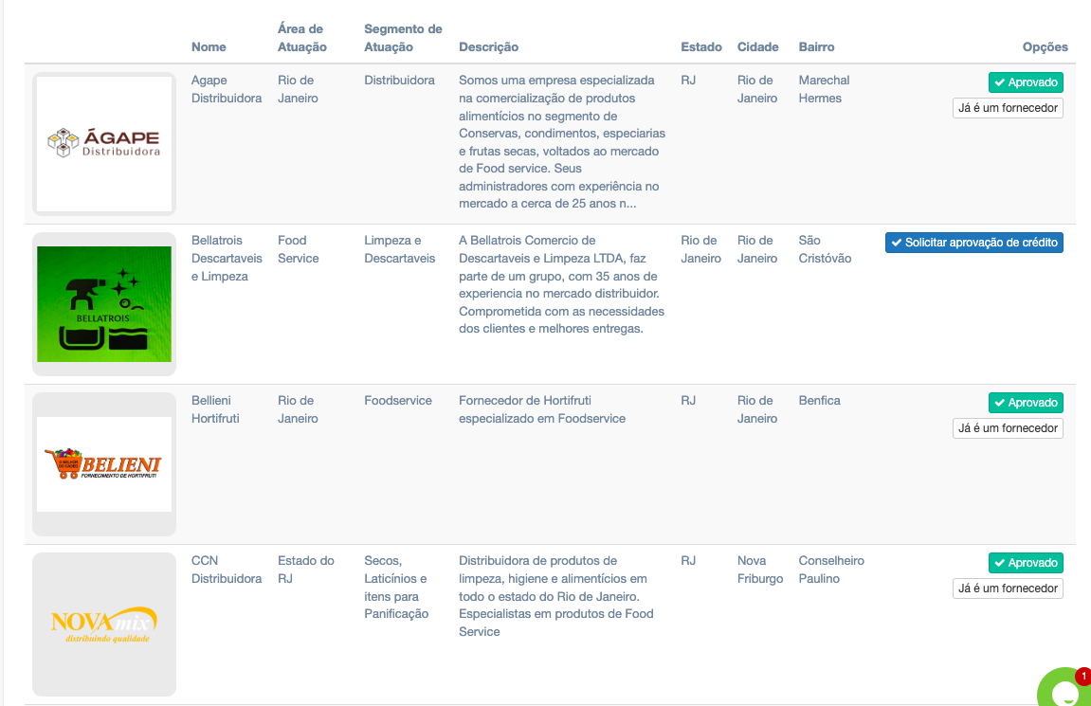
Exposição na Plataforma de Compras VMarket
Notes:
Tela de fornecedores
1 – Subimos sua base de fornecedores ( nome, contato do representante, telefone e email para ele receber as notificações ) e suas regras de negocio ( prazos )
2 – Adicionar novo fornecedor a qualquer momento ( um dos principais benefícios da plataforma e cotar com inúmeros fornecedores ), então uma vez que a plataforma otimiza o processo de cotação, a ideia e que busquem e adicionem novos fornecedores
3 – Funcao que hoje já esta disponível no RJ, a plataforma tem fornecedores parceiros que aprovam seu credito e passam a compor sua lista de fornecedores tb, isso em breve estará tb em sua regiao

Slide 10
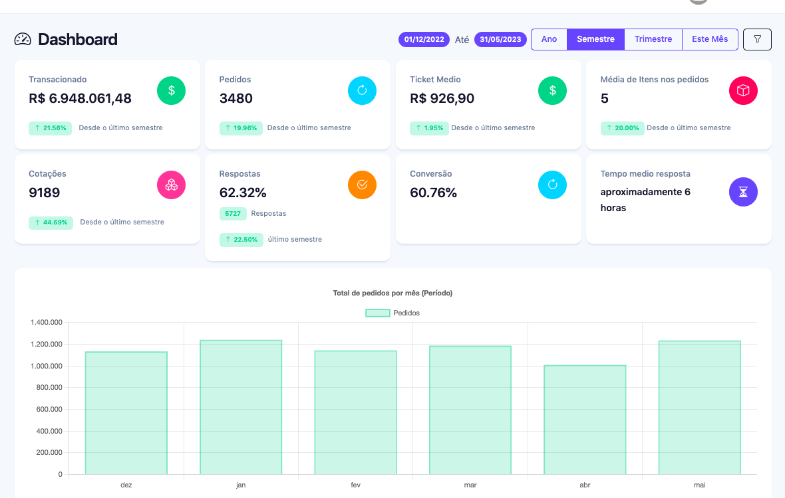
Notes:
Vamos começar a apresentar as telas do sistema, vou espelhar um usuario real, que já tem uso maduro na plataforma, ele tem a particularidade de ser um usuario que compra para múltiplos cnpjs ( no caso 7),
1-Ou seja, similar ou caso de vocês ( que tb compram ou podem comprar de forma centralizada )
2-Ou sejam não e o caso de vocês, mas ainda assim vai ficar claro a dinâmica da plataforma
E o Dashboard inicial, a primeira tela de acesso ao sistema, onde terão todos seus principais indicadores – Volume de compras, na plataforma, volume total de NFs, Potencial econômico, cotações, pedidos
Ponto de Observação: eventualmente o volume de Nfs pode ser maior, dado fato de alguma compra ( maquinário, reforma, ) não tenha passado pela plataforma, mas em regra geral temos 90% das compras em media por cliente

Slide 11
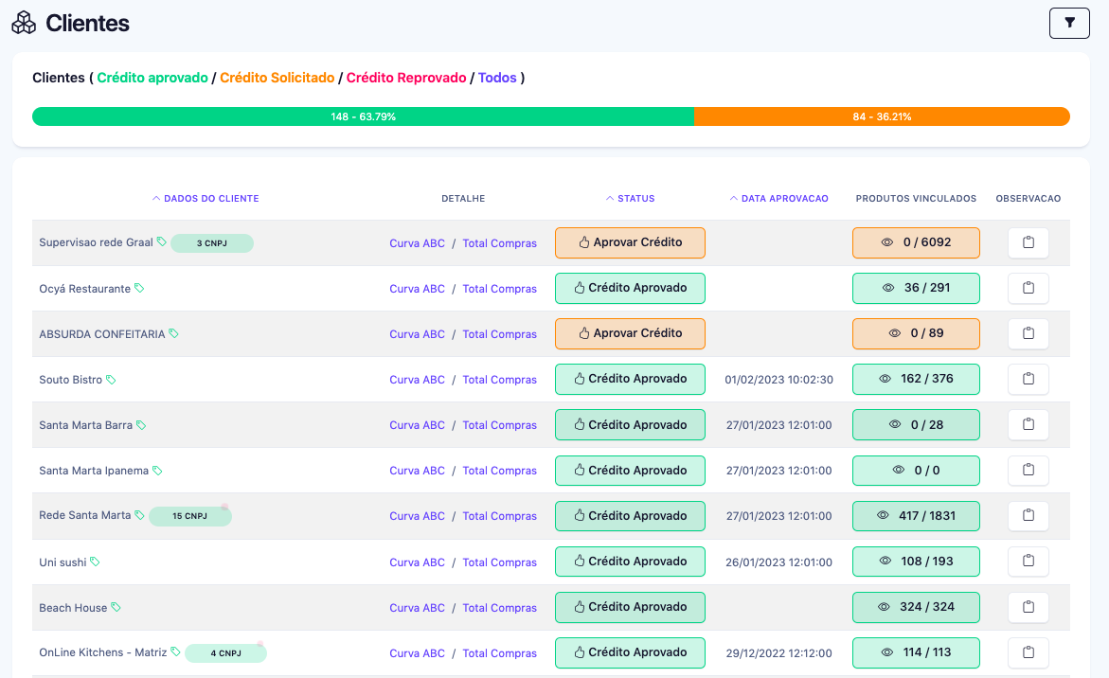
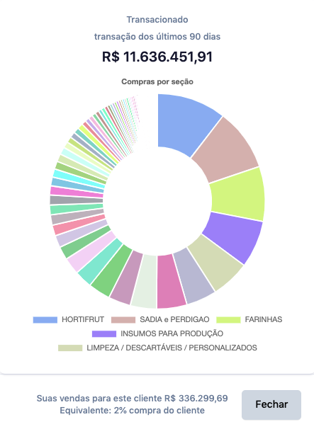
Base de Clientes
Notes:
Seguindo, a compra de forma setorizada, e aqui esses setores, são os de vocês, a plataforma se molda a cada usuario, nos vamos subir 2 listas para a ativação a de fornecedores e de insumos, e geralmente as de insumo já vem com uma divisão de setores, onde a plataforma adota em seu login as suas nomenclaturas
Por fim aqui no dashboard, tem tambem o resumo das curvas ABC, visão produto e fornecedor para uma rápida leitura dos principais itens e fornecedores na compra

Slide 12
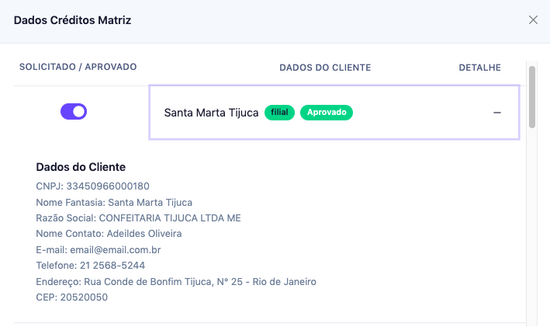
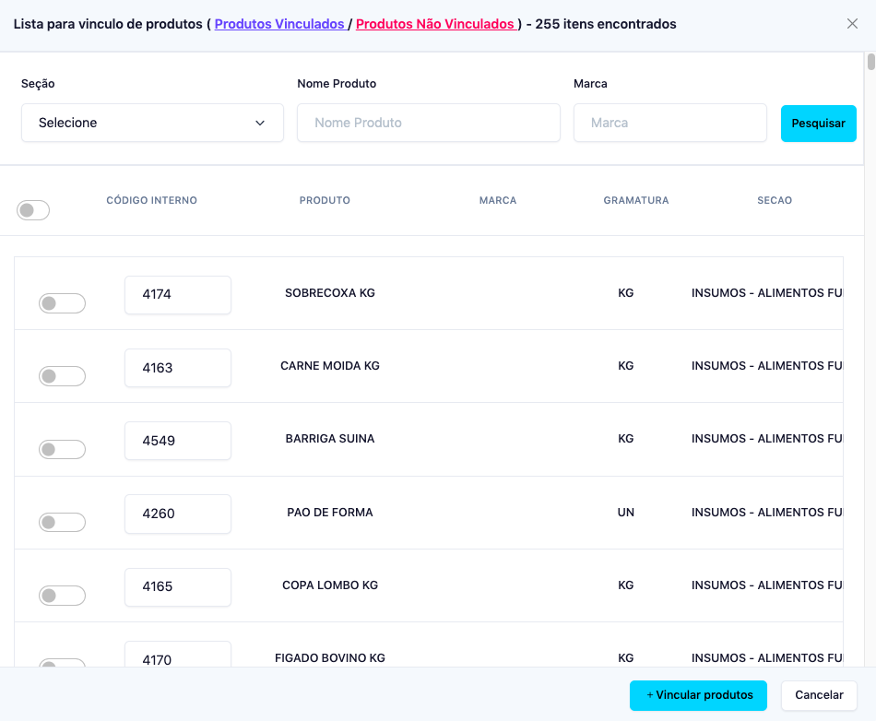
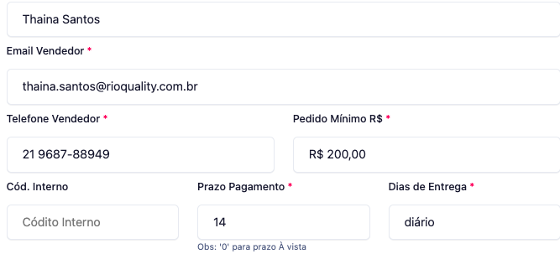
Aprovação Credito
Positivação Item
Notes:
Tela de fornecedores
1 – Subimos sua base de fornecedores ( nome, contato do representante, telefone e email para ele receber as notificações ) e suas regras de negocio ( prazos )
2 – Adicionar novo fornecedor a qualquer momento ( um dos principais benefícios da plataforma e cotar com inúmeros fornecedores ), então uma vez que a plataforma otimiza o processo de cotação, a ideia e que busquem e adicionem novos fornecedores
3 – Funcao que hoje já esta disponível no RJ, a plataforma tem fornecedores parceiros que aprovam seu credito e passam a compor sua lista de fornecedores tb, isso em breve estará tb em sua regiao

Slide 13
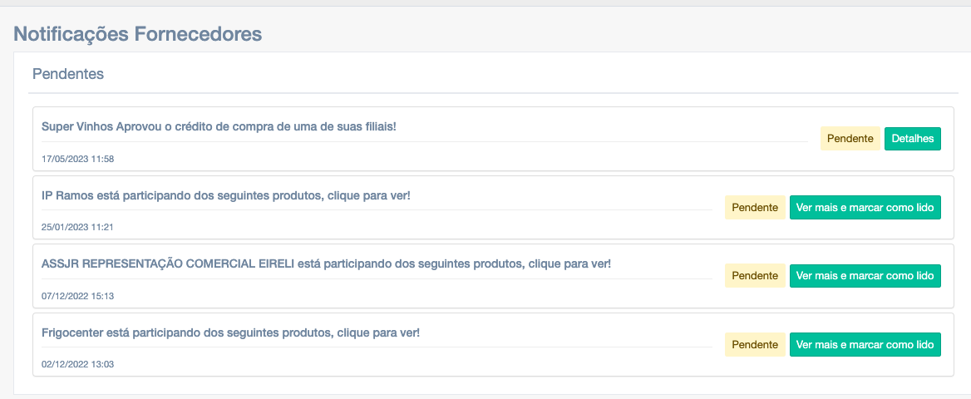
Notificações Plataforma de Compras VMarket
Notes:
Tela de fornecedores
1 – Subimos sua base de fornecedores ( nome, contato do representante, telefone e email para ele receber as notificações ) e suas regras de negocio ( prazos )
2 – Adicionar novo fornecedor a qualquer momento ( um dos principais benefícios da plataforma e cotar com inúmeros fornecedores ), então uma vez que a plataforma otimiza o processo de cotação, a ideia e que busquem e adicionem novos fornecedores
3 – Funcao que hoje já esta disponível no RJ, a plataforma tem fornecedores parceiros que aprovam seu credito e passam a compor sua lista de fornecedores tb, isso em breve estará tb em sua regiao

Slide 14
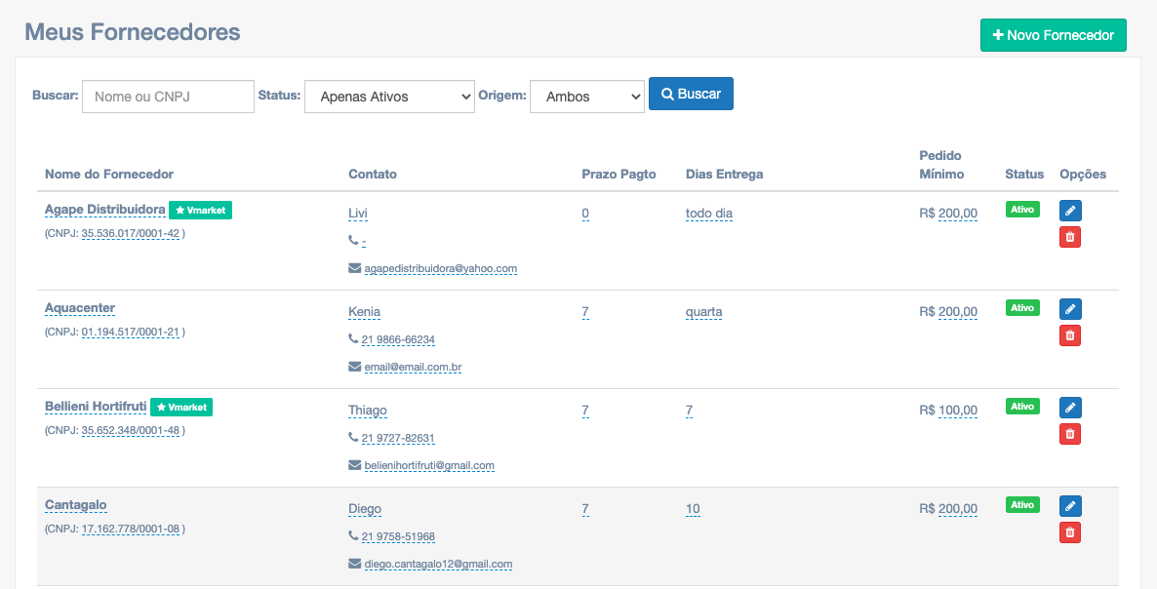
Novo Fornecedor na Plataforma de Compras VMarket
Notes:
Tela de fornecedores
1 – Subimos sua base de fornecedores ( nome, contato do representante, telefone e email para ele receber as notificações ) e suas regras de negocio ( prazos )
2 – Adicionar novo fornecedor a qualquer momento ( um dos principais benefícios da plataforma e cotar com inúmeros fornecedores ), então uma vez que a plataforma otimiza o processo de cotação, a ideia e que busquem e adicionem novos fornecedores
3 – Funcao que hoje já esta disponível no RJ, a plataforma tem fornecedores parceiros que aprovam seu credito e passam a compor sua lista de fornecedores tb, isso em breve estará tb em sua regiao

Slide 15
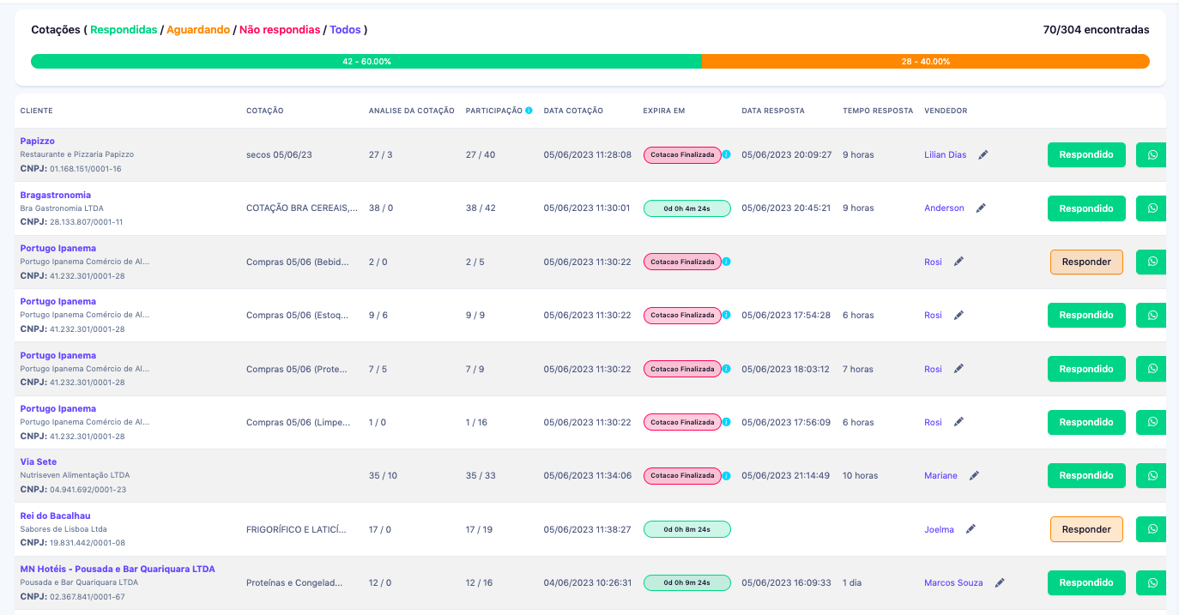
Painel Cotações

Slide 16
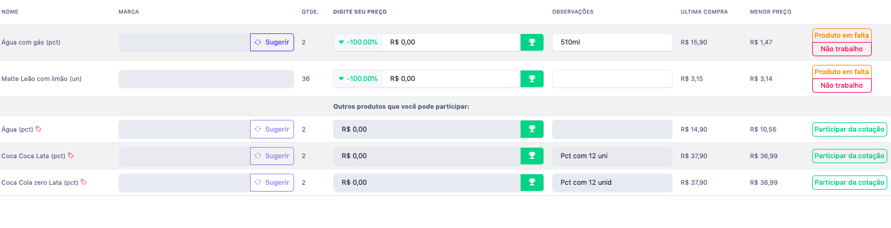
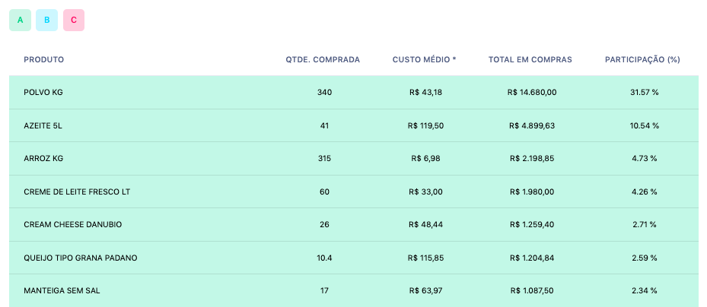
Indicadores Precificação
.
.
Notes:
Tela de Produtos :
Norteada pela lista enviada, subimos os produtos respeitando as secoes e nomes (pode adicionar produtos, secoes ) a qualquer momento
Filtros para seu refino de busca, aqui filtramos a secao proteina, vem a lista em ordem alfabética,
1– coluna marca, onde atribui as preferencias e sinaliza quais itens aceita ou não marcas alternativas
2 – gramatura
3 -- posição de estoque e demanda de compra ( essa informação vem para a plataforma via link preenchido pelo estoquista ou chef de cozinha )
4 – as bolinhas coloridas com as inicias, são os fornecedores elegíveis para participar da cotação destes itens

Slide 17
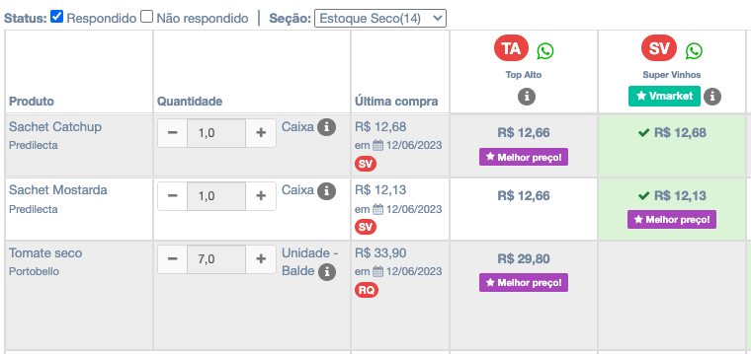
Referenciado na Cotação do Cliente VMarket
.
Notes:
Tela de Produtos :
Norteada pela lista enviada, subimos os produtos respeitando as secoes e nomes (pode adicionar produtos, secoes ) a qualquer momento
Filtros para seu refino de busca, aqui filtramos a secao proteina, vem a lista em ordem alfabética,
1– coluna marca, onde atribui as preferencias e sinaliza quais itens aceita ou não marcas alternativas
2 – gramatura
3 -- posição de estoque e demanda de compra ( essa informação vem para a plataforma via link preenchido pelo estoquista ou chef de cozinha )
4 – as bolinhas coloridas com as inicias, são os fornecedores elegíveis para participar da cotação destes itens

Slide 18
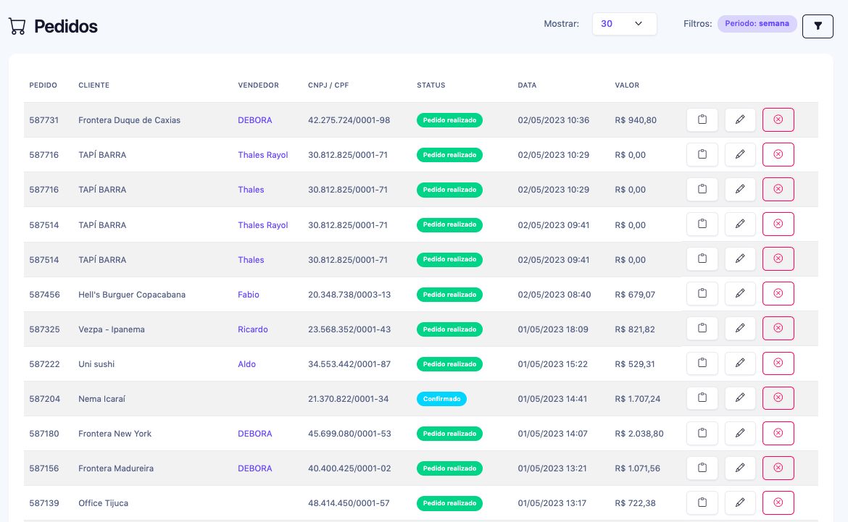
Notes:
Tela de Produtos :
Norteada pela lista enviada, subimos os produtos respeitando as secoes e nomes (pode adicionar produtos, secoes ) a qualquer momento
Filtros para seu refino de busca, aqui filtramos a secao proteina, vem a lista em ordem alfabética,
1– coluna marca, onde atribui as preferencias e sinaliza quais itens aceita ou não marcas alternativas
2 – gramatura
3 -- posição de estoque e demanda de compra ( essa informação vem para a plataforma via link preenchido pelo estoquista ou chef de cozinha )
4 – as bolinhas coloridas com as inicias, são os fornecedores elegíveis para participar da cotação destes itens

Slide 19
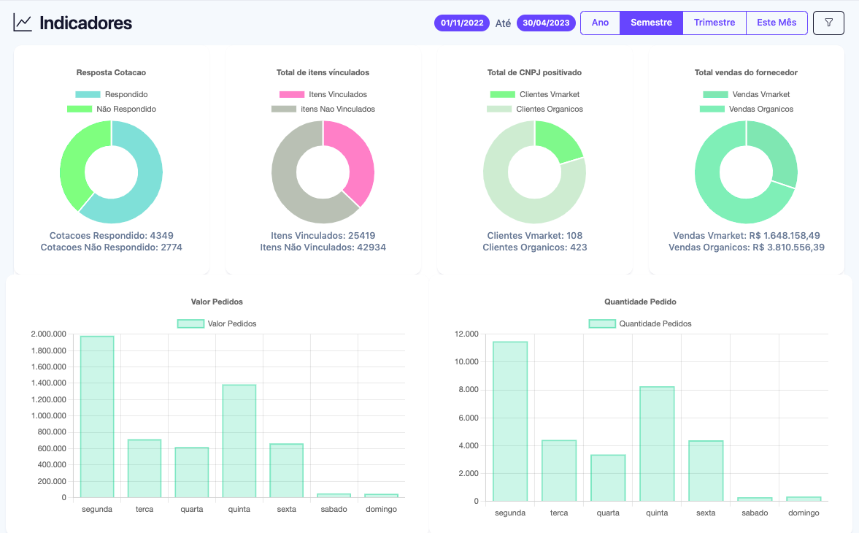
Notes:
Outro perfil de produto – Exclusivo
Sinalizado com estrela, único fornecedor, preco referencia, este caso o pedido já e emitido diretamente sem cotacao

Slide 20
.
MODELO COMERCIAL
Volume de Pedidos | Mensalidade
Até R$ 50.000,00 | R$ 500,00
Até R$ 200.000,00 | R$ 2.000,00
Até R$ 400.000,00 | R$ 4.000,00
Até R$ 600.000,00 | R$ 6.000,00
Até R$ 1.000.000,00 | R$ 10.00,00
Acima de R$ 1.000.000,00 | R$ 12.000,00
Notes:
etapas para ativacao

Slide 21


